Slide 1
FENOLOGICKÝ DENÍK
Václav Venca Kuřátko
2021

Slide 2
Část 1 – fenologické předjaří
Definuj předjaří ….

Slide 3
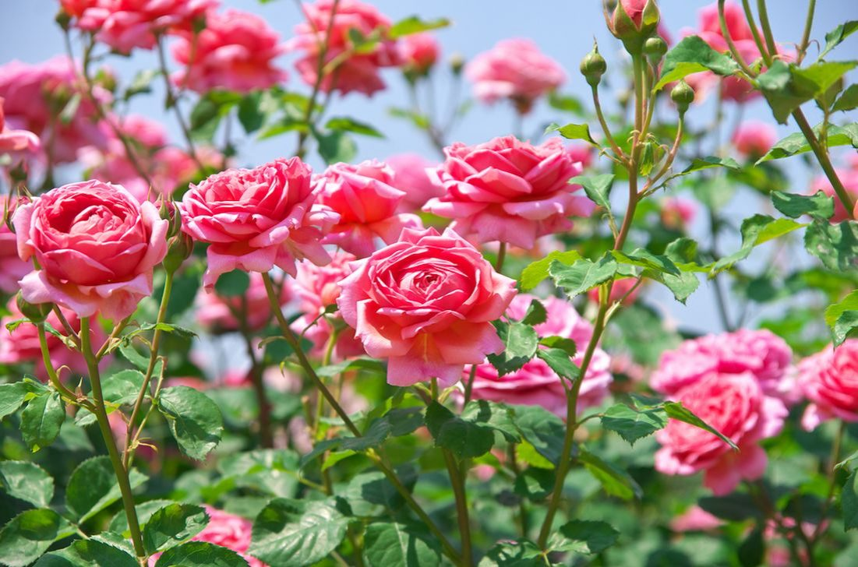
ROSTLINY (5)
Vím, že nejde o bleduli, obrázek je jen pro inspiraci ☺
Kvetení bledulí
5.3.2021
Mšeno u Mělníka

Slide 4
ŽIVOČICHOVÉ (2)
Jev, který pozorujete
Datum
místo pozorování
a fotografie

Slide 6
Část 2 – fenologické jaro
Definuj jaro ….

Slide 7
ROSTLINY (5)

Slide 8
POLNÍ PRÁCE – SETÍ (3)
Setí ječmene jarního
….. Můžete zařadit i sázení brambor ☺

Slide 9
POLNÍ PRÁCE – SLOUPKOVÁNÍ (2)
Sloupkování pšenice

Slide 10
POLNÍ PRÁCE – KVETENÍ (3)
Kvetení řepky (poupata, plný květ …)

Slide 11
POLNÍ PRÁCE – DALŠÍ DLE VLASTNÍHO UVÁŽENÍ, NAPŘ:
Předseťová příprava, hnojení, postřiky proti škůdcům, plečkování, hrůbkování ,…

Slide 12
ŽIVOČICHOVÉ (5)

